Slide 1
アプリログ外部仕様
名古屋大学
名古屋大学大学院情報科学研究科
柳澤大祐
2009/5/26

Slide 2

※toppers_conference.ppt参照※

Slide 3
外部仕様
どの形式で入力されたらどのように出力するか
  （入力）ログ形式、リソースファイル形式
  （出力）可視化方法
    要件定義で定めるとおり
string
  変数の値、printf用
ユーザ定義状態
  関数コールなど

Slide 4
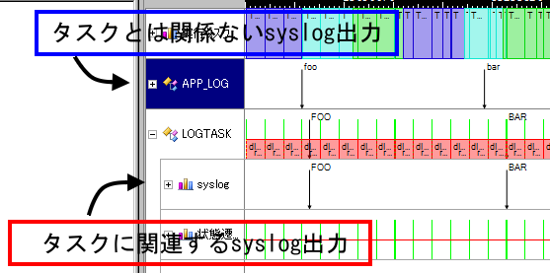
string
入力
出力
ログファイル
[time] applog str.
[time] task tnum applog str.
    ※タスクにぶら下げる場合
※bold &italicが置換対象
リソースファイル
行表示名
"APP_LOG":{
"Type":"ApplogStr",
"Attributes":{
"str":""
}
}

Slide 5
ユーザ定義状態＜単なる状態＞
入力
出力
ログファイル
[time] applog statevar switch to snum.
[time] task tnum applog statevar switch to snum.
  ※タスクにぶら下げる場合
4状態と
8状態を用意
リソースファイル
"APP_LOG":{
"Type":"Applog4state",
"Attributes":{
“name”:”varname”
“state":1
}
}
ユーザ定義
状態
+
初期状態
設定

Slide 6
ユーザ定義状態＜開始と終了＞
入力
出力
ログファイル
[time] applog statevar snum start.
[time] applog statevar snum end.
[time] task tnum applog statevar snum start.
[time] task tnum applog statevar snum end.
    ※タスクにぶら下げる場合
リソースファイル
前と同じ
ユーザ定義
状態
+

